Slide 1



Congreso Internacional de VcM
Unab 2024
“Tele salud un espacio de VcM para resolver problemáticas reales”.
Prof. Ana Maria Cid.
Directora General de Docencia

Slide 2
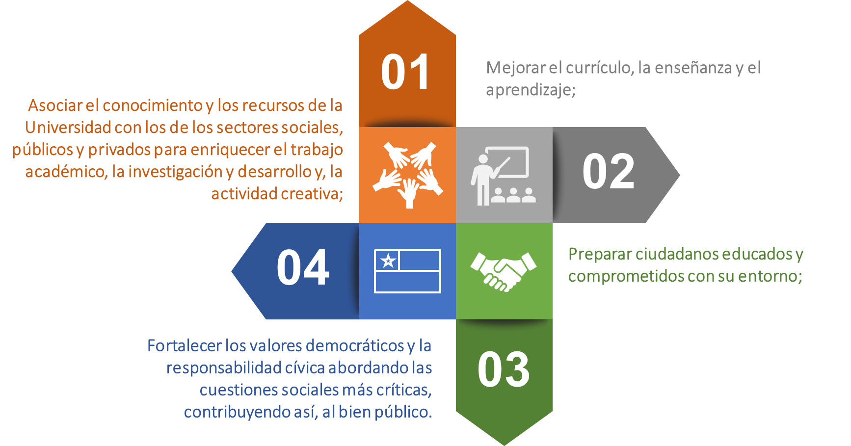
Congreso Internacional de VcM
Unab 2024
Propósitos de VcM en la Unab

Slide 3
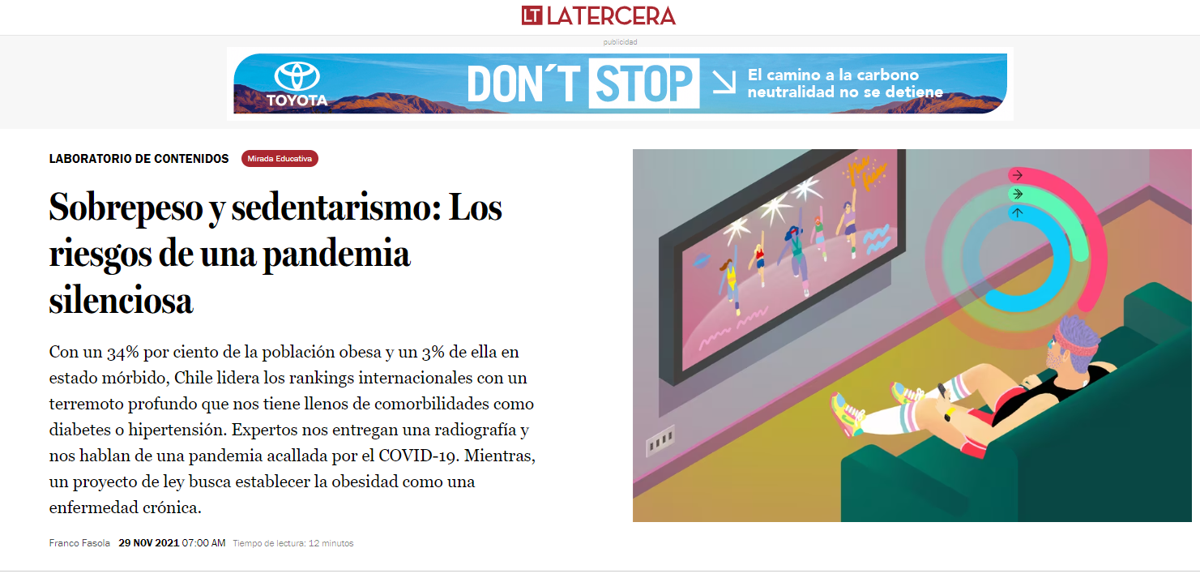
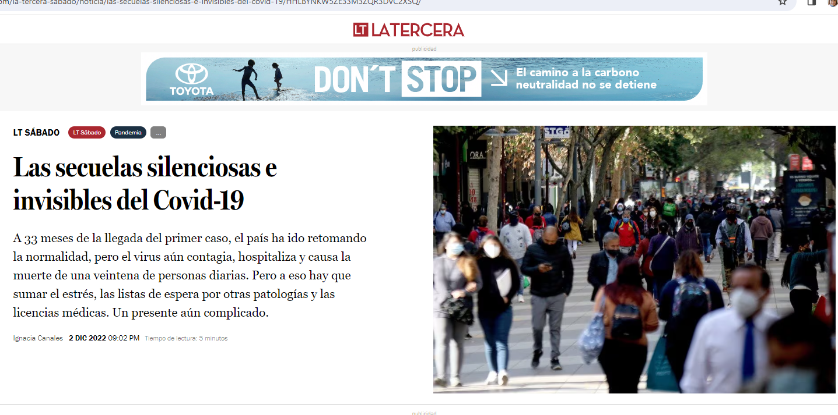
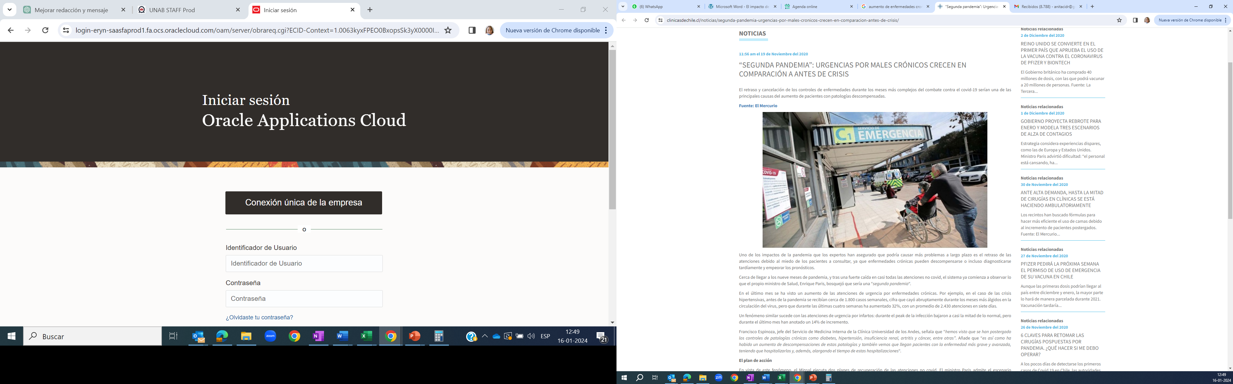
Congreso Internacional de VcM
Unab 2024
Contextos nacionales producto de la Pandemia

Slide 4
Congreso Internacional de VcM
Unab 2024
Contextos académicos que dan cuenta del inicio de telesalud
Pandemia que impide realizar actividades académicas presenciales
Estudiantes que deben migrar a virtualidad
Carreras que deben dar cumplimiento de un Decreto académico en contextos distintos
Necesidad de estudiantes de ser un aporte al contexto actual
Necesidad de avanzar en los aprendizajes académicos sin perder la calidad de la formación
Disponer de una plataformas que permite múltiples opciones (BB. Teams).

Slide 5
Etapas que se trabajaron para iniciar atenciones en formato virtual
Congreso Internacional de VcM
Unab 2024
1° Levantamiento de las Facultades que se motivan para incorporarse a la iniciativa
2° Proceso de análisis de asignatura por carrera y validados por DGD y VRAC
3° Diseño de las atenciones virtuales y selecciones de los grupos de estudiantes y destinatarios
4° Impartición de la atención en formato virtual
Evaluación del aprendizaje

Slide 6
Rápidas respuestas desde las distintas facultades.
Congreso Internacional de VcM
Unab 2024
Sicopedagogía.
Sicología.
Trabajo Social.
Educ. Parvularia.
Sociología.
Enfermería
Fonoaudiología.
Terapia ocupacional.
Kinesiología
Nutrición.
Obstetricia.
Medicina.
Química y farmacia
Derecho
Odontología

Slide 7
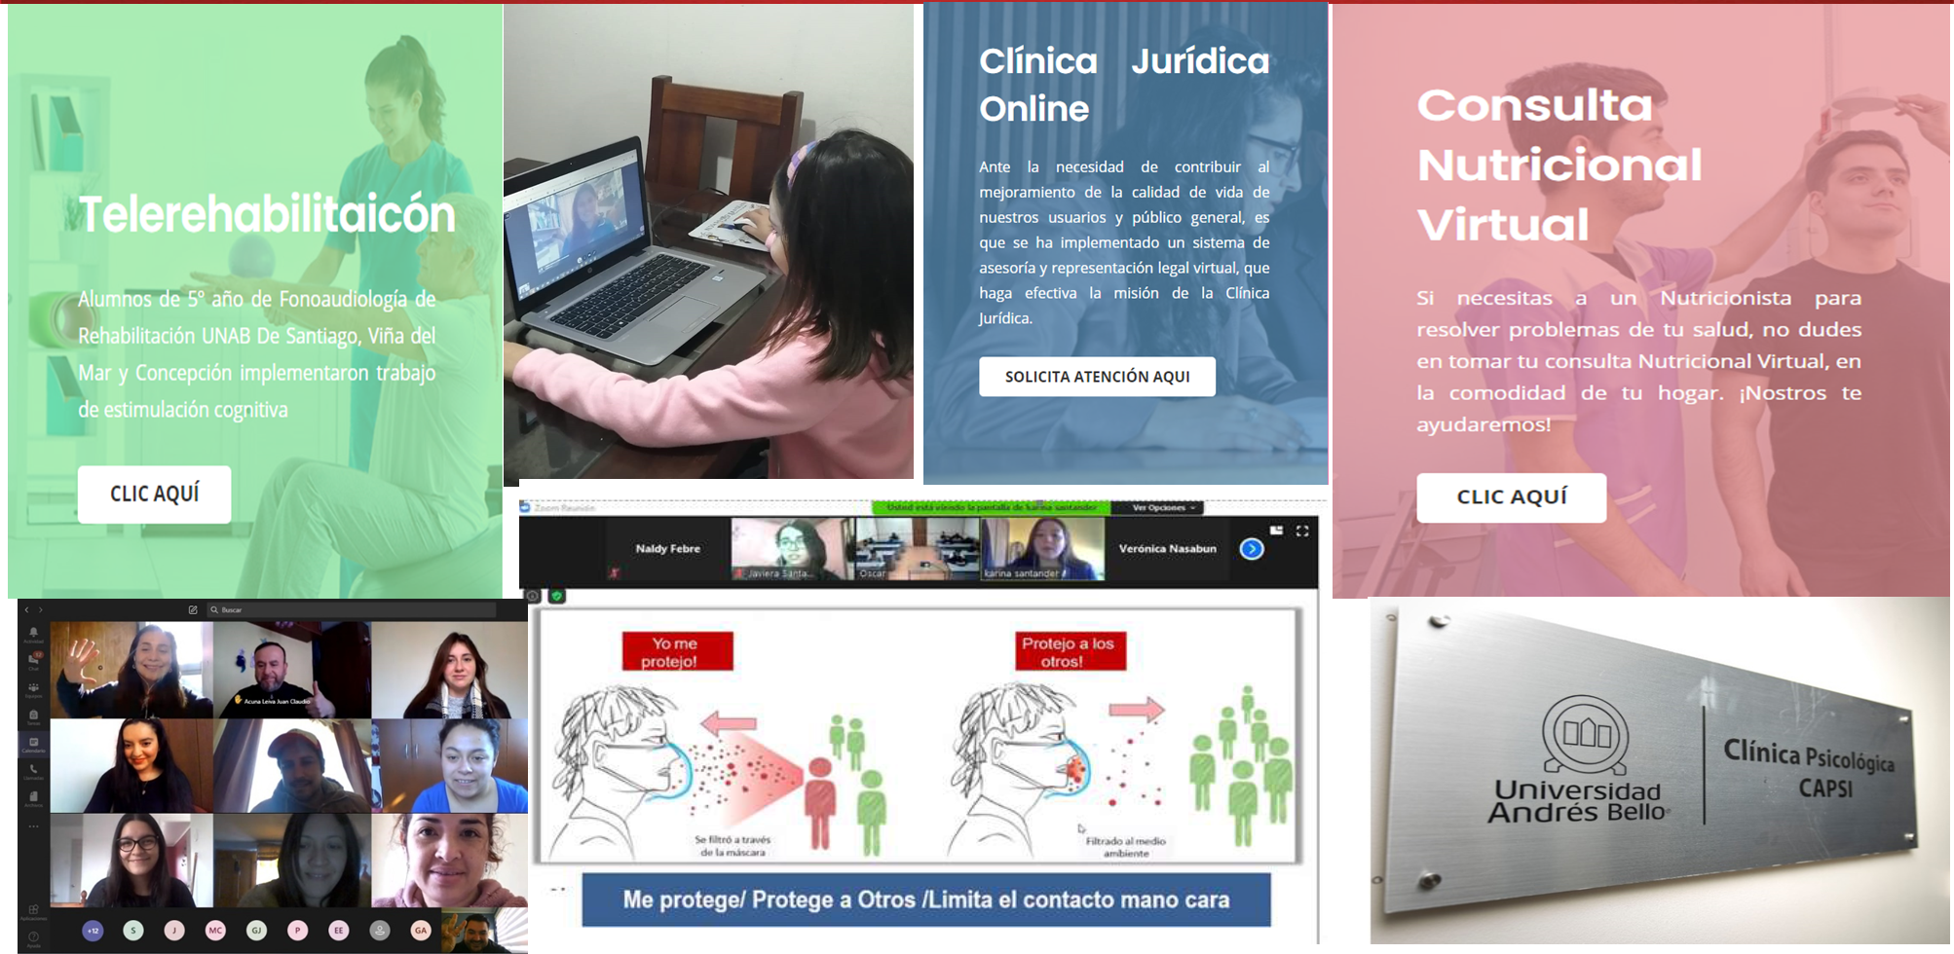
Diseño de la atención y selecciones de los grupos de estudiantes y los destinatarios.
Congreso Internacional de VcM
Unab 2024

Slide 8
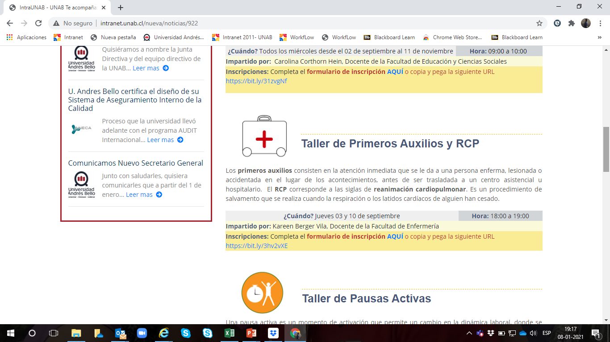
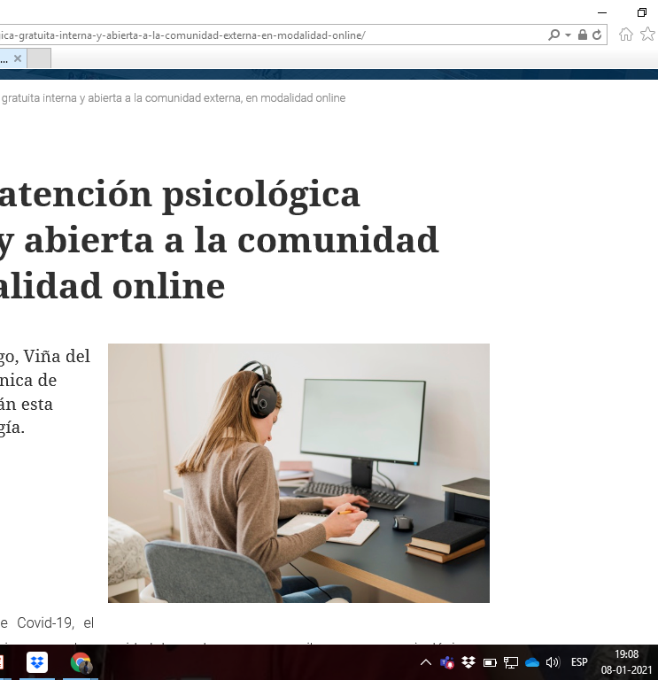
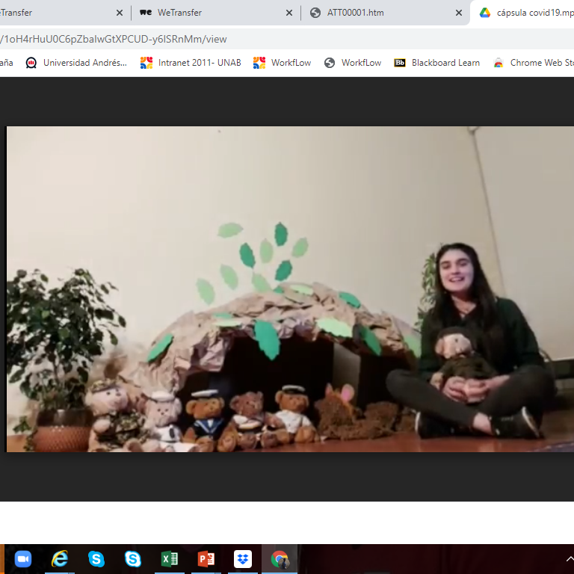

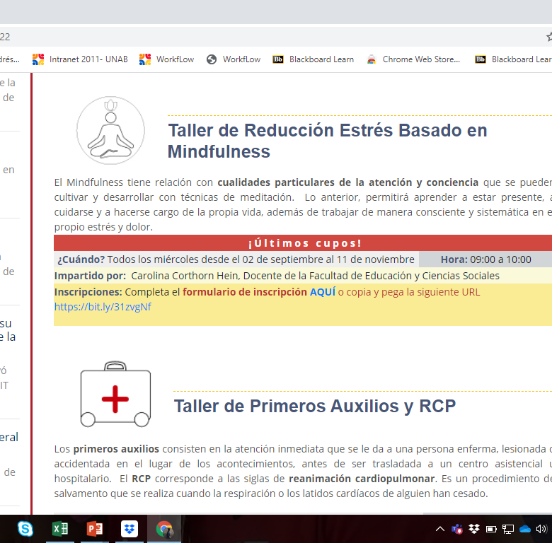
Congreso Internacional de VcM
Unab 2024
Y nacieron nuevas iniciativas…

Slide 9
Congreso Internacional de VcM
Unab 2024
Los impactos que se lograron en la comunidad, en atención virtual.
Capacidades y competencias para prevención y control del Covid-19 en la comunidad. Promoción y prevención del autocuidado, capacitación en primeros auxilios.
Capacitación al personal profesional y técnico de enfermería de centros de atención primaria, en manejo de heridas y curaciones.
Proyectos de atención Fonoaudiológica mediante Telerehabilitación en las áreas de Infanto Juvenil, Adulto y adulto Mayor, Rehabilitación Auditiva y Voz.
Prácticas Profesionales de Terapia Ocupacional mediante Telerehabilitación en las áreas de salud mental, rehabilitación física, adultos mayores y educación.
Teletenciones de terapia ocupacional en formato individual para abordar problemáticas ocupacionales relacionadas a salud física e infantil.

Slide 10
Los impactos que se lograron en la comunidad, en atención virtual.
Congreso Internacional de VcM
Unab 2024
Asesoría Psicopedagógica al niño y la familia, en Municipalidad de Valparaiso.
Apoyo Psicopedagógico Específico: Destinado a entregar un apoyo psicopedagógico individualizado a los niños y jóvenes para el desarrollo de sus habilidades cognitivas
Programa de Apoyo Psicoeducativo para menores del Hogar Los Tilos, Osorno.
Evaluación y Diagnóstico Psicológico.
Derivación Oportuna, a través de las redes de nuestras clínicas psicológicas (CAPSI).
Psicoeducación, para mejor manejo de la ansiedad y estrés asociado a la situación actual.
Contención, destinado a entregar un acompañamiento psicológico breve y focalizado

Slide 11
Los impactos que se lograron en la comunidad, en atención virtual.
Congreso Internacional de VcM
Unab 2024
Telesalud para ampliar cobertura en salud sexual , salud reproductiva y lactancia materna
Atenciones virtuales/consultas jurídicas
Causas judicializadas
Atención médica pediátrica: beneficios de una atención oportuna sin salir de
Casa.
Proyecto de Telemedicina: Una experiencia formadora de calidad y de alta Vinculación con el Medio

Slide 12
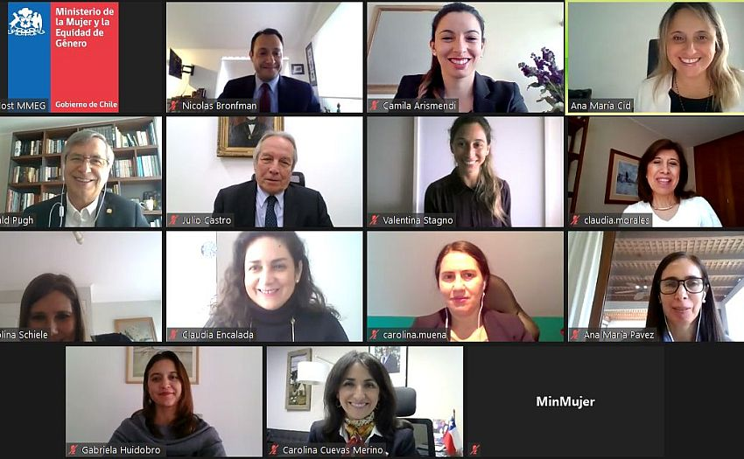

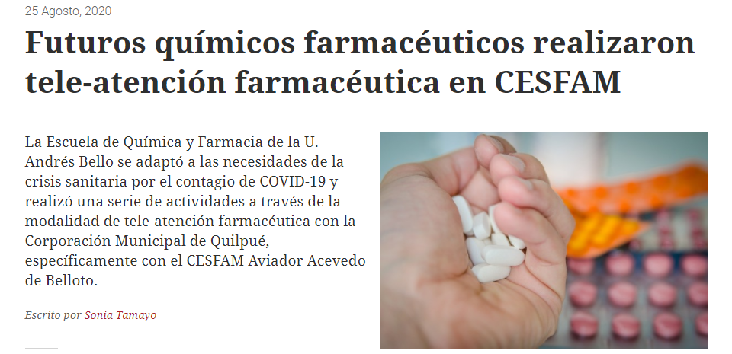
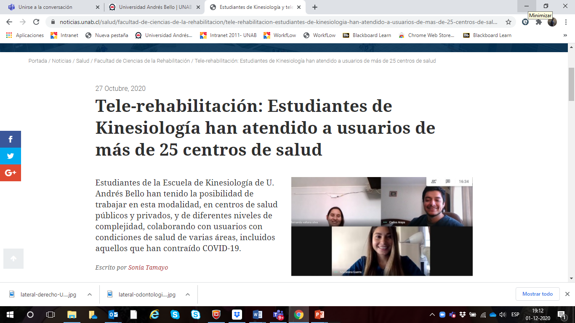
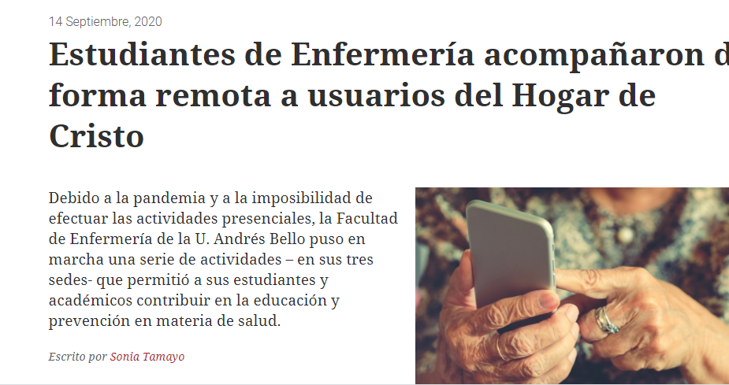
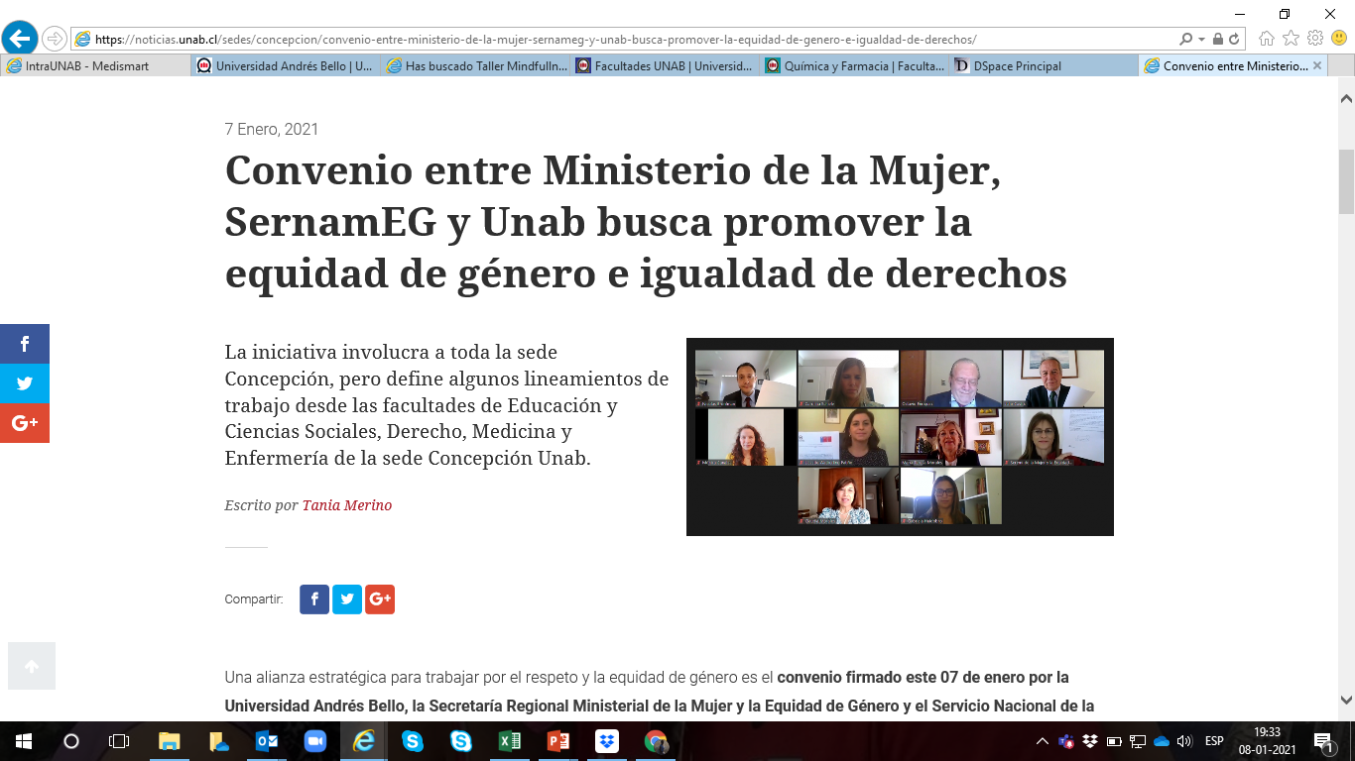
Impactos del trabajo de tele atención y tele salud.
Congreso Internacional de VcM
Unab 2024

Slide 13

Las cifras imponen nuevos desafíos
Congreso Internacional de VcM
Unab 2024
Falta de estandarización en los modelos atención en las carreras.
Inexistencia de lineamientos institucionales que garantice protocolos de atención.
469 docentes
3. Problemas con respecto al manejo y seguridad de los datos clínicos
2020
2.244
estudiantes
4.- Dificultades para realizar seguimiento sobre ejecución de atenciones y por ende no se tiene información con respecto a teleatención. (Kpis)
+15.000
usuarios
370
docentes
5. El agendamiento esta realizando por las propias Carreras.
2021
758
estudiantes
10.601
usuarios

Slide 14
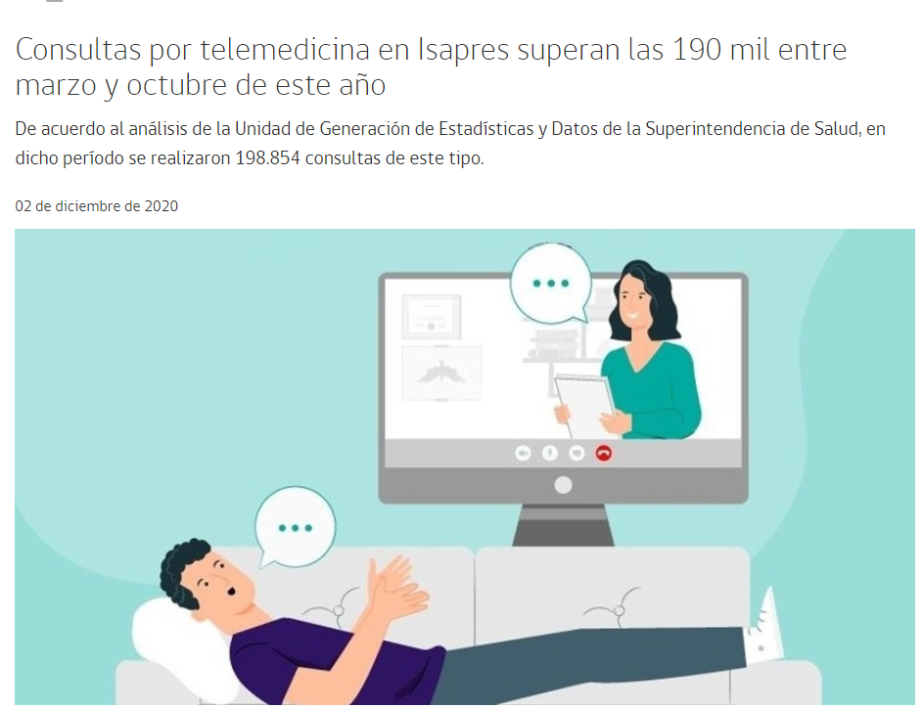
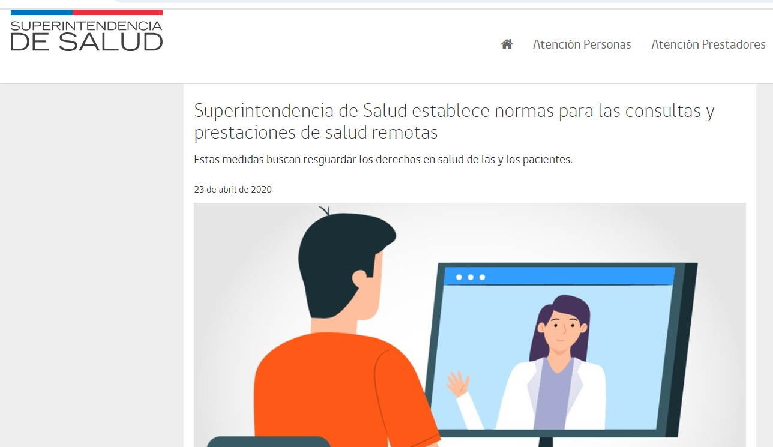
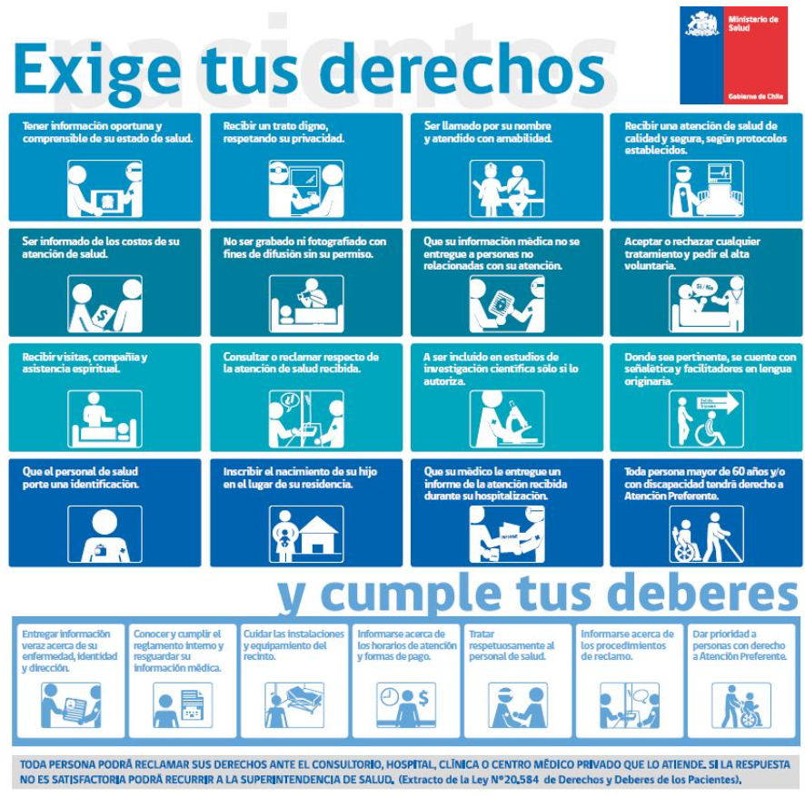
Congreso Internacional de VcM
Unab 2024
Evolución de la Tele atención a Tele salud.

Slide 15

Congreso Internacional de VcM
Unab 2024

Slide 16
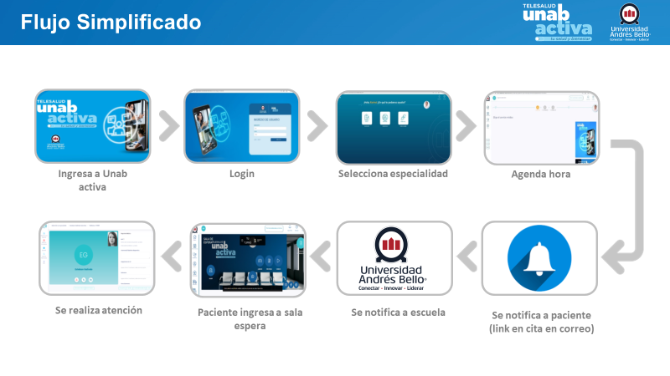
Congreso Internacional de VcM
Unab 2024
Ofrecer un servicio de teleatención en salud con los más altos estándares del sector y amplia cobertura, fortaleciendo la experiencia de aprendizaje del estudiante, garantizando el resguardo y confidencialidad de la información clínica de cada paciente, a través de un modelo estandarizado de atención en las carreras de salud, que permita cumplir con las expectativas de nuestros usuarios y beneficiarios de VcM con los cuales tenemos convenios.
Gestión de Cambio
Elaborando una estrategia que permita la fácil adopción por parte de los docentes.
Estandarización de protocolos
Estandarizando el servicio de teleatención, tanto para la comunidad, como para los académicos y estudiantes, con foco en la calidad.
Gestión de recursos
Habilitando recursos de infraestructura y tecnología para la experiencia de teleatención de cara a los estudiantes y académicos
Integración de sistemas y plataformas
Implementando una plataforma tecnológica robusta, que nos brinde estabilidad y acceso a información relevante, cubriendo los derechos del paciente y los requisitos regulatorios más exigentes.

Slide 17

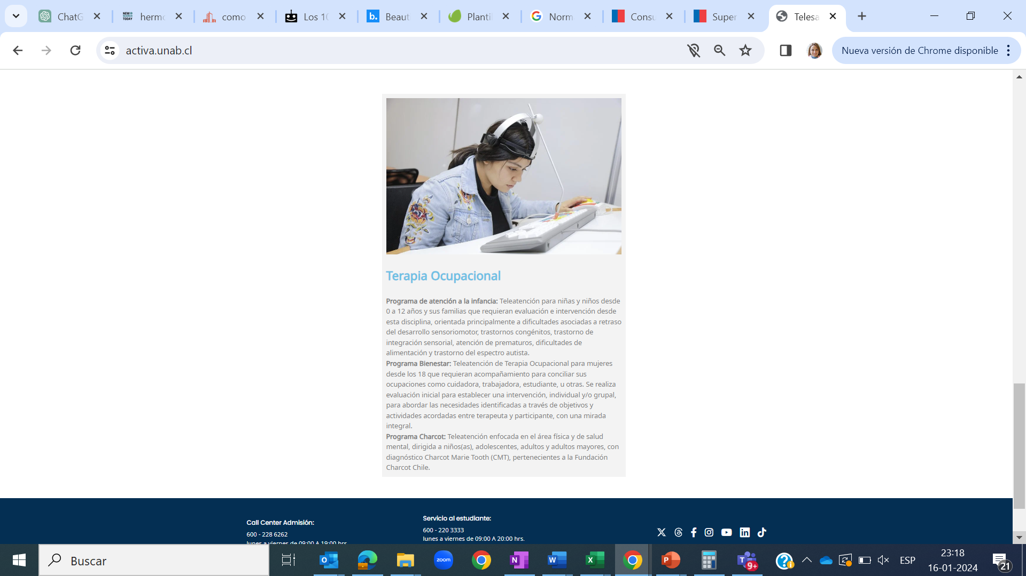
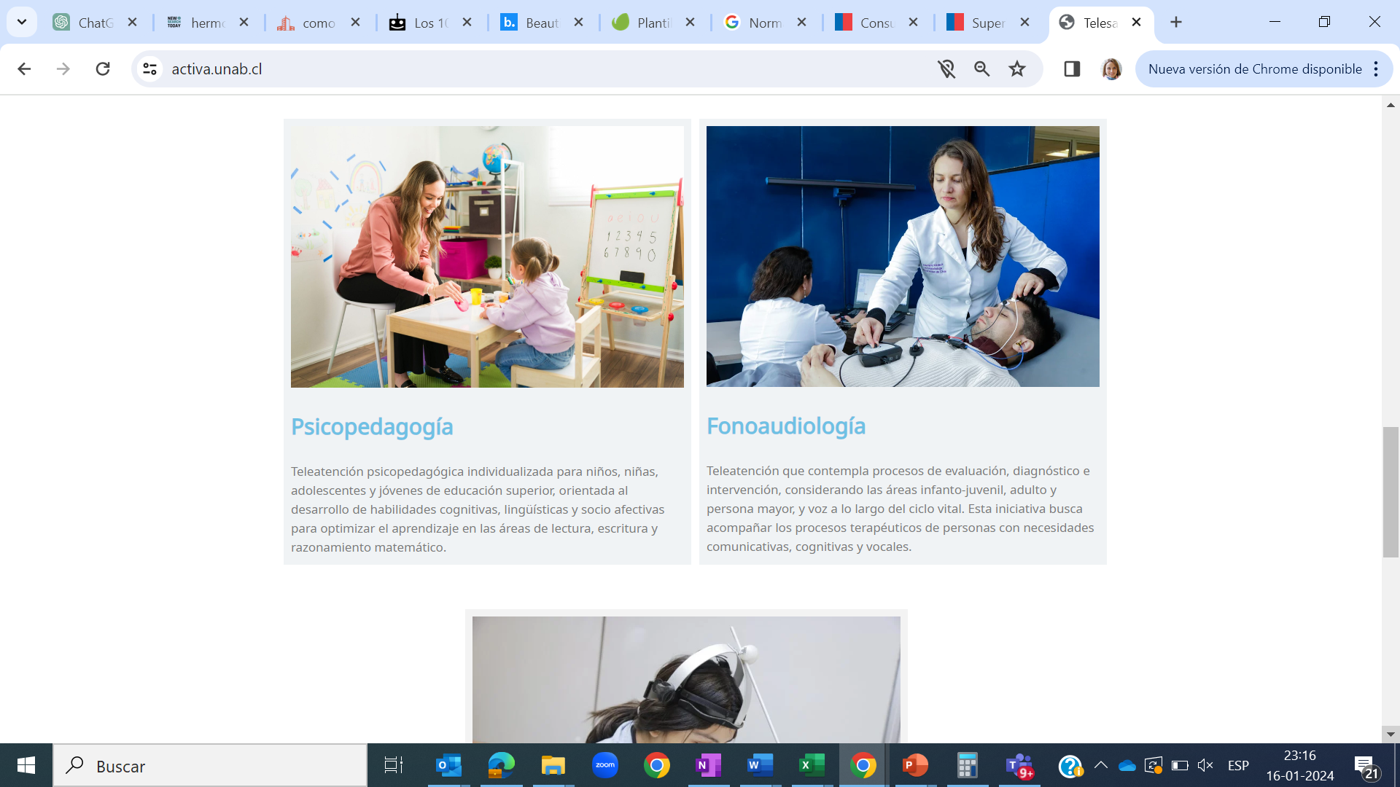
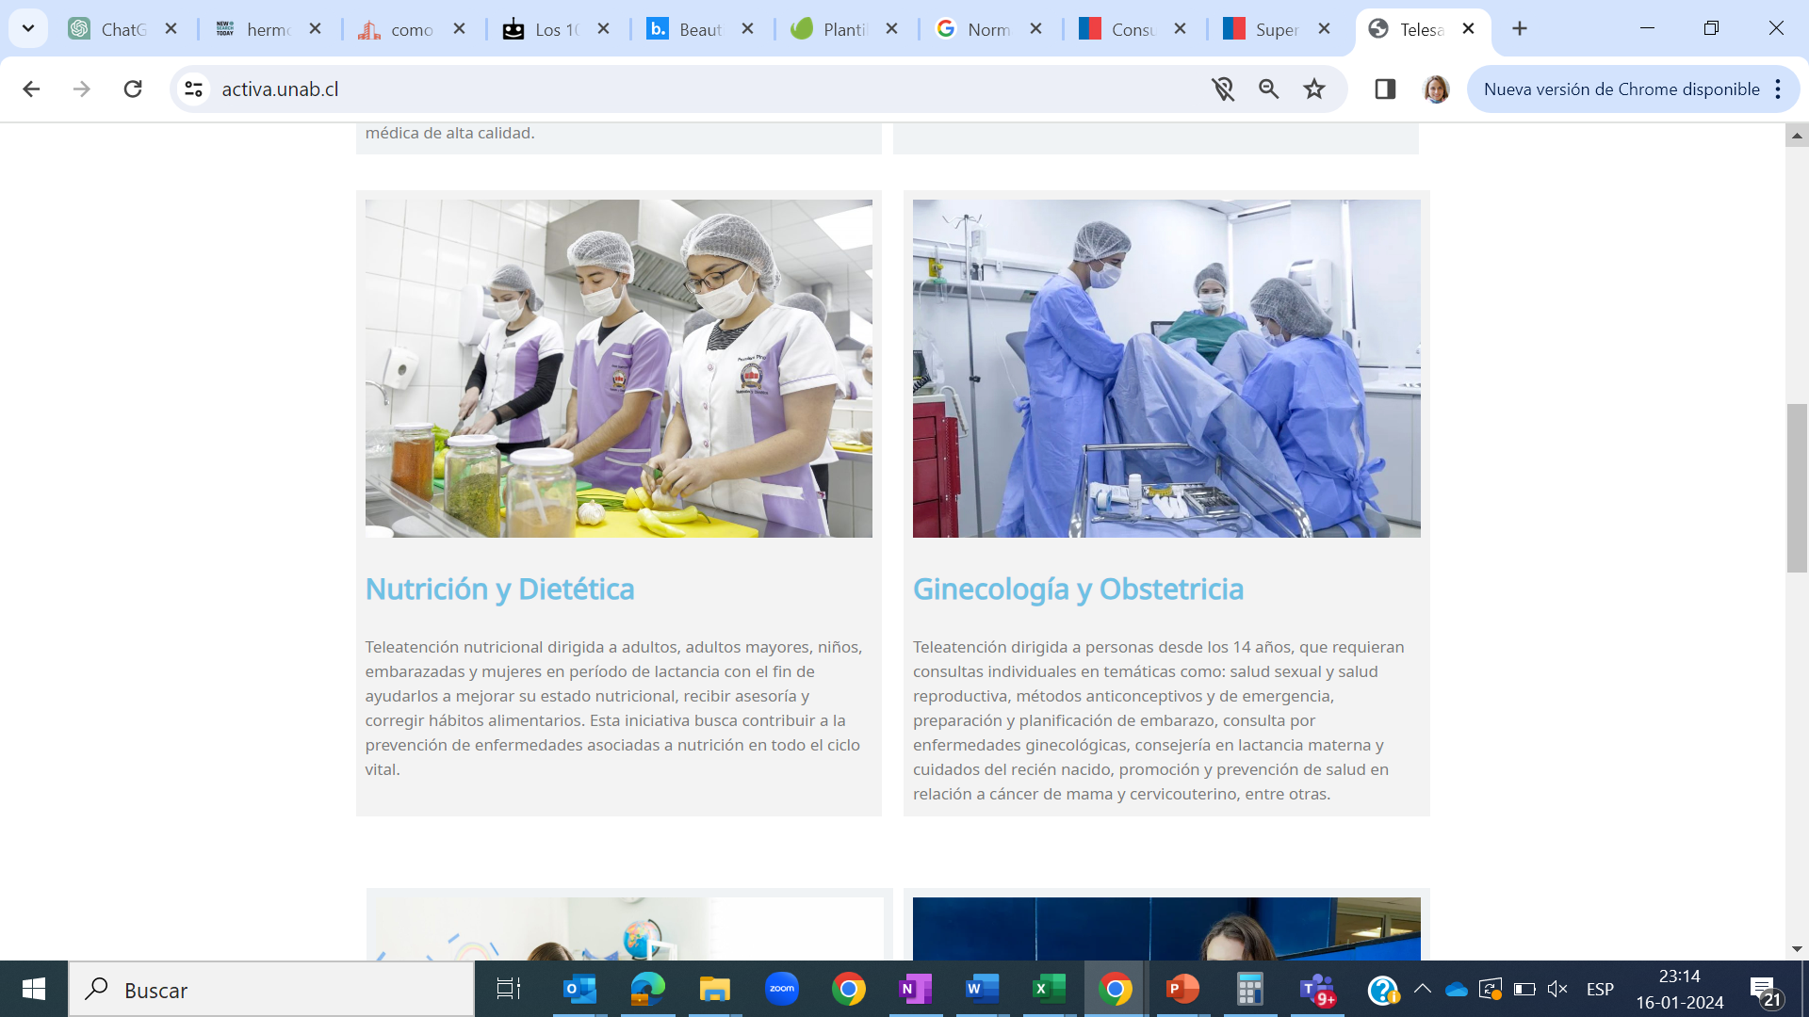
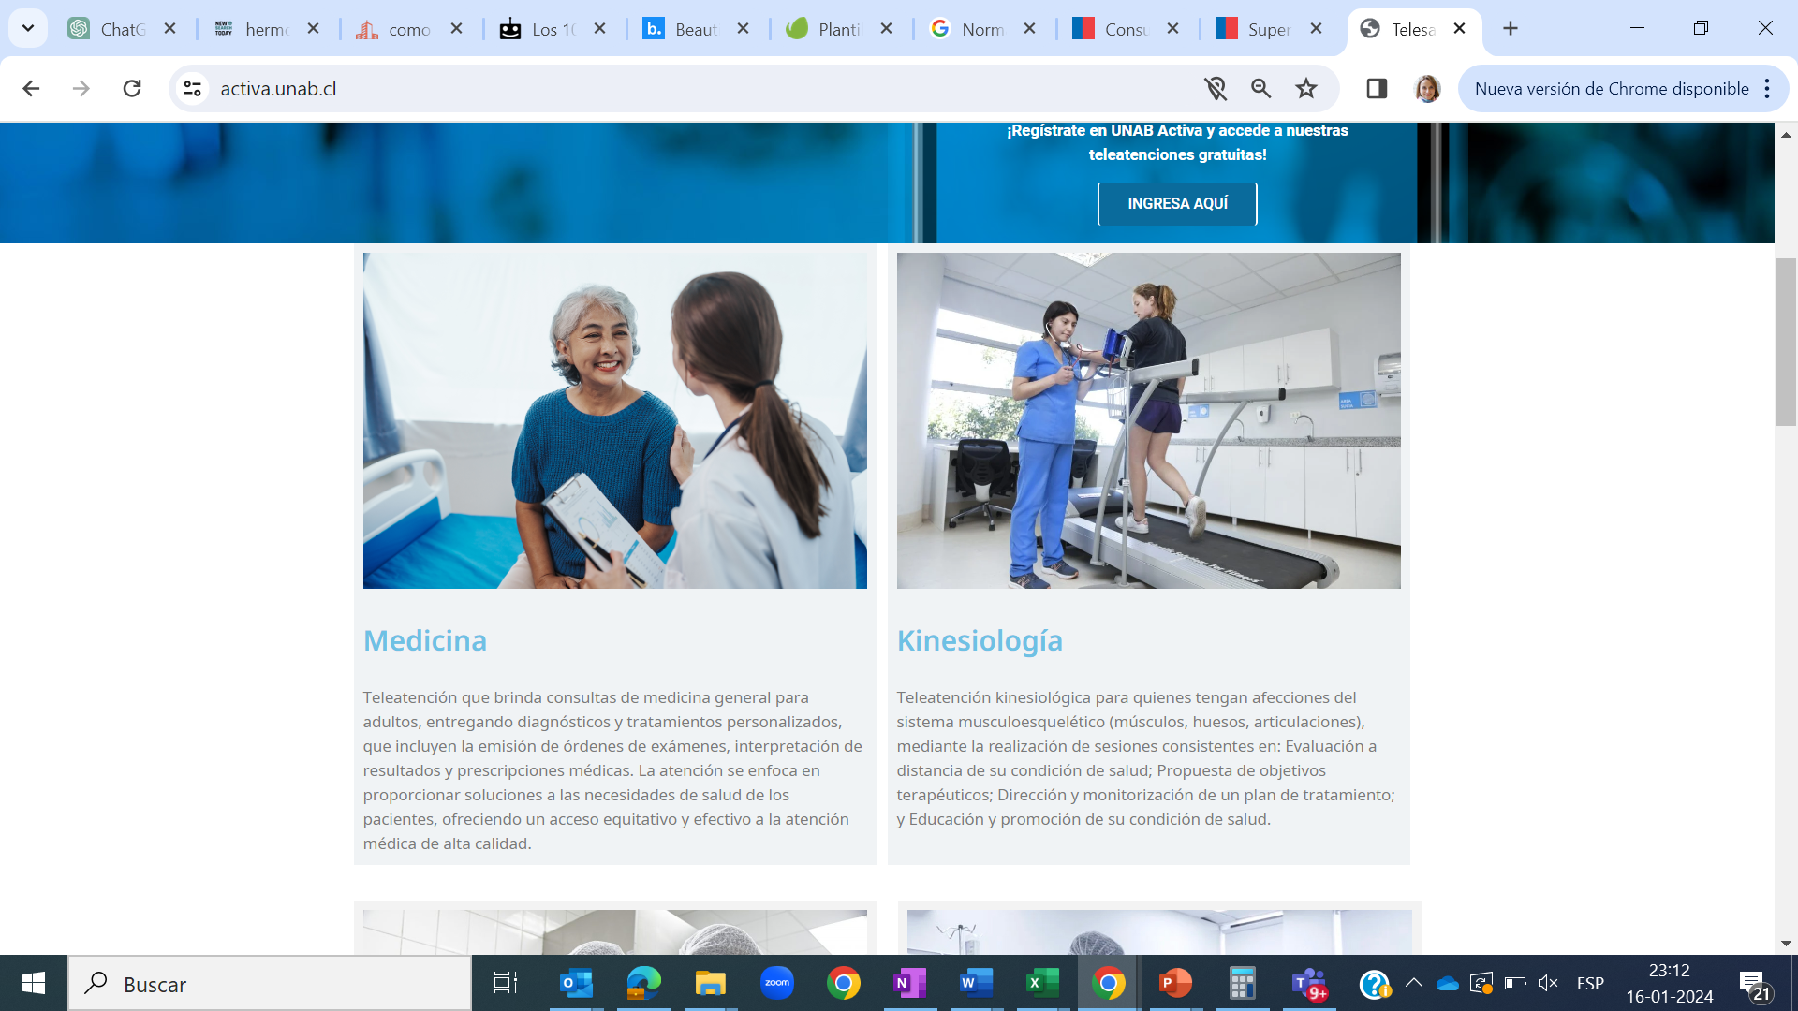
Congreso Internacional de VcM
Unab 2024

Slide 18

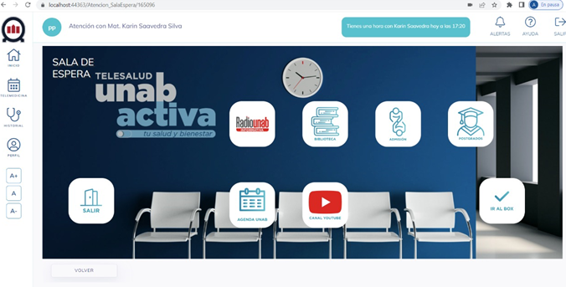
Customization-Sala de espera
Congreso Internacional de VcM
Unab 2024

Slide 19
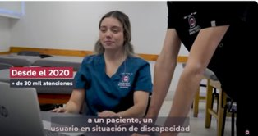
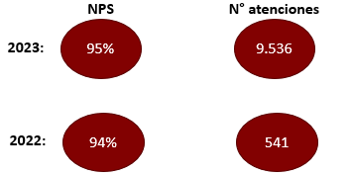
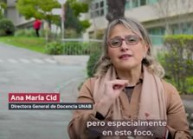
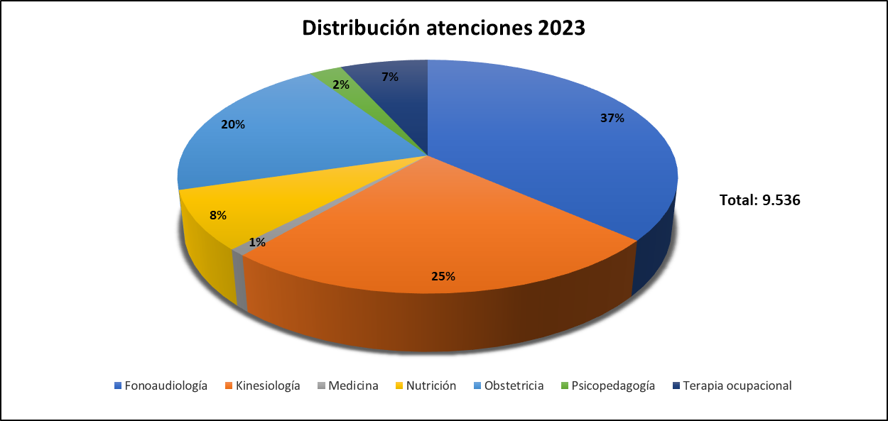
Congreso Internacional de VcM
Unab 2024
Número atenciones totales 2022-2023 y NPS:
Número atenciones totales 2023 y su distribución por carrera:
https://www.youtube.com/watch?v=u04Vm1vibko

Slide 20
Algunos comentarios de usuarios de Kinesiología
Congreso Internacional de VcM
Unab 2024
“Excelente la atención con la kinesióloga, la recomiendo totalmente conforme”
1
“Super amables y empáticos al entender mi situación y lograr aclararme las dudas que tenía. Agregando que me sentí muy cómoda y logré hasta aprender”
2
“Solo darles las gracias por toda la ayuda que me han dado”
3
“Muy profesional a la hora de explicar los ejercicios”
4
“Excelente atención y rutina de ejercicio muy certero para cada capacidad del paciente”
5
“Solo decirles que la serie de ejercicios ha sido mi mejor aliado para mi horroroso dolor de hombro. Buenos, buenísimos los ejercicios”
6

Slide 21

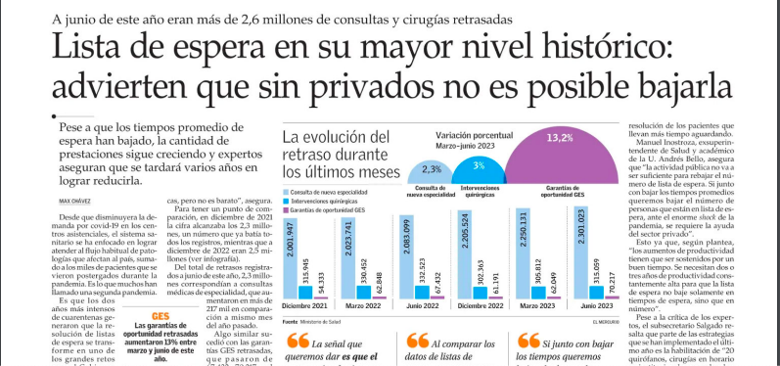
¿Como seguimos aportando?
Congreso Internacional de VcM
Unab 2024

Slide 22
Congreso Internacional de VcM
Unab 2024
“Tele salud un espacio de VcM para resolver problemáticas reales”.
Prof. Ana Maria Cid.
Directora General de Docencia

